Slide 1

Opis kraja
IDRIJA

Slide 2
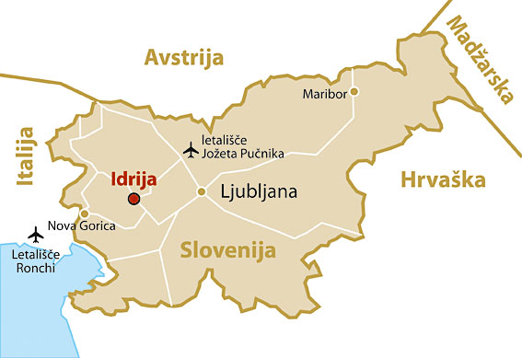
DOSTOPNOST
Iz Ljubljane, [pride 9 avtobusov dnevno]
Nove Gorice,
Tolmina,
Škofje Loke

Slide 3
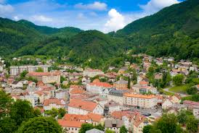
LEGA
Severozahodni del Slovenije
na stičišču predalpskega in dinarskega sveta
v kotlini v osrčju Idrijskega hribovja
334,5 nadmorske višine
Pogled na Idrijo iz
panoramske slike.

Slide 4
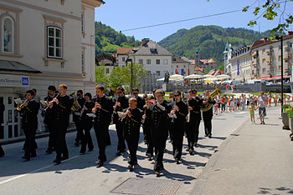
PREBIVALSTVO
5.952 prebivalcev

Slide 5
FESTIVALI
-Festival idrijske čipke je etnološka, gospodarska, kulturna, izobraževalna in zabavna prireditev v Idriji, kot uvod v poletne dni. Mesto v tem času obiščejo vsi, ki jih idrijska čipka vedno znova navdušuje.
-Tngo festival je sedaj že tradicionalen festival, ki ga v mesecu juliju organizira DGLG (Društvo glasbenikov in ljubiteljev glasbe). Festival običajno gosti različne glasbene izvajalce, še nepriznane, tiste, ki si glasbeno pot šele utirajo, pa tudi tiste, ki so znani po Sloveniji in svetu.

Slide 6
KULINARIKA
Idrija ponuja različne jedi kot so:
Idrijski žlikrofi, (so iz testa, polnjeni s krompirjevem nadevom.(Praznična jed.) zelijvševka, ocvirovka, smukavc, štruklji

Slide 7
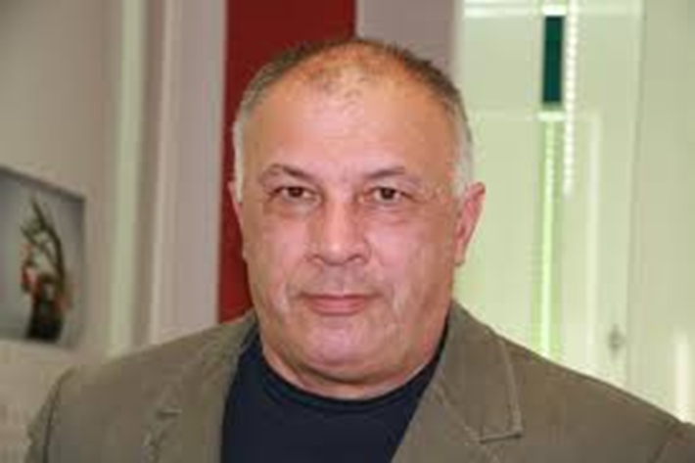
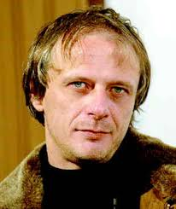
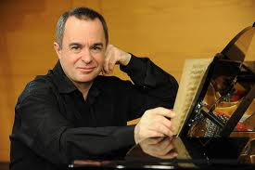
POMEMBNEJŠE OSEBJE
župan Bojan Sever,
slovenski pistelj Aleš Čar,
slovenski skladatelj Zorko Prelovec,...

Slide 8
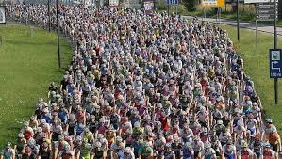
ŠPORT IN REKREACIJA
Kopanje, ribolov, lov, kolesarjenje (kolesarske dirke) maraton Franja

Slide 9
USTANOVE
zdravstveni dom Idrija,
gimnazija Jurija Veqe Idrija,
OŠ Idrija,
čipkarska šola Idrija,
komunala Idrija,
vrtec Idrija,
GEOpark Idrija,
Dom upokojencev,
Hotel Jožef...

Slide 10
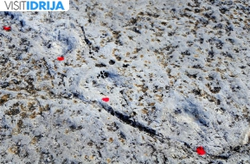
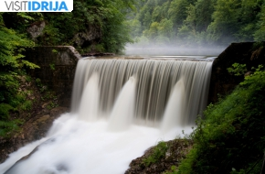
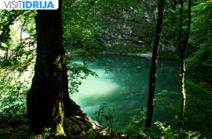
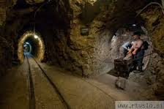
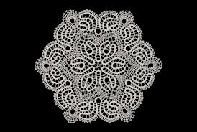
ZNAMENITOSTI
dinozavrove stipinje na kamninski podlagi
Krajinski park Zgornja Idrijca
Divje jezero
Rudnik živega srebra
Idrijska čipka

Slide 11
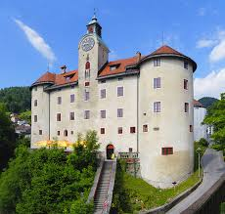
RUDNIK ŽIVEGA SREBRA
2. največji prizvajalec rude na svetu
(danes, del rudnika urejen v muzej, ki je največja znamenitost Idrije
Idrijski grad Gewerkenegg
(namenjen shranjevanju živega srebra)

Slide 12
LEGENDA O ŽIVEM SREBRU
Legenda pravi, da je neki kmet Škafar leta 1490 na območju Idrije odkril samorodno živo srebro. Medtem ko je nalival vodo v škaf, se je nekaj zasvetilo v vodi. Hotel je premakniti škaf, a je bil tako težek, da ga ni mogel premakniti niti za centimeter. Šel je v Škofjo Loko in tam so ugotovili da gre za živo srebro.

Slide 13
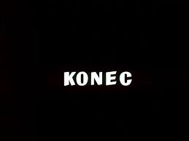
Viri: wikipedija,
visit Idrija...

